Slide 1
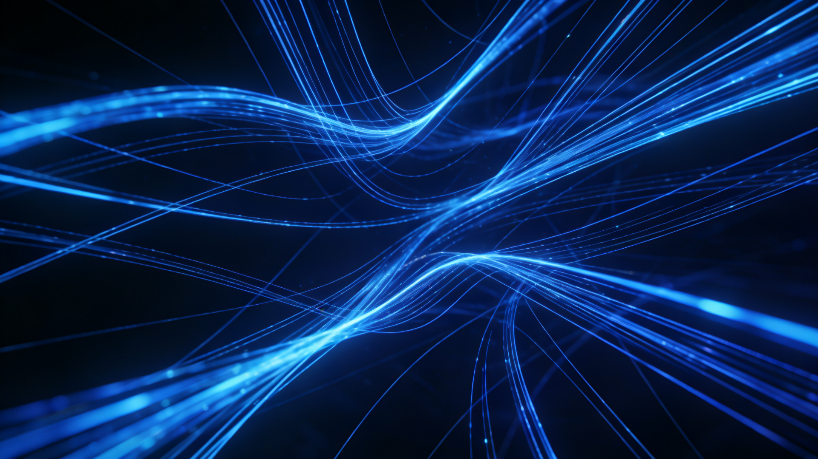

第2课：AI 生视频、换脸与特效展示
探索AI动态内容创作的无限可能
Notes:
大家好，欢迎来到我们的第二课。今天，我们将一起探索AI在动态内容创作方面的惊人能力，包括如何用AI生成短视频、将静态图片变为动态视频，以及体验神奇的AI换脸和特效技术。让我们一起进入这个充满想象力的动态世界！

Slide 2



课程目标
拓展认知
激发兴趣
直观体验
打破AI仅能处理静态图片的认知，了解其已全面进入动态视频生成领域。
通过展示炫酷的AI视频特效与案例，建立课堂的新鲜感，保持学习兴奋度。
亲身感受AIGC技术的飞速发展，直观理解其在现代视频创作流程中的实际应用。
Notes:
在今天的课程中，我们有三个主要目标。首先，希望能拓展大家的认知，让大家看到AI不仅能画画，还能制作视频。其次，通过一系列炫酷的展示，继续激发大家对AI技术的兴趣和好奇心。最后，也是最重要的，希望大家能直观地体验到，AI内容生成已经进入了动态视频的新时代。

Slide 3
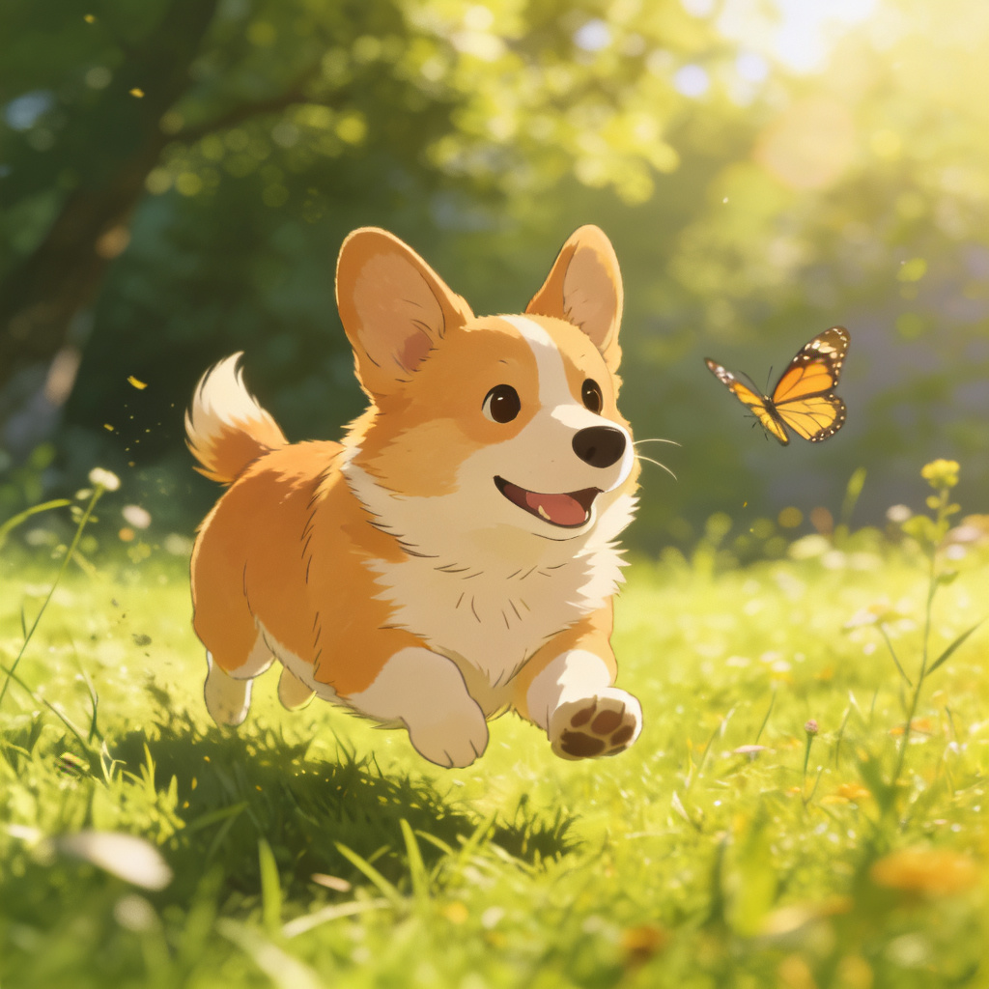


一句话生成短视频
输入提示词 (Prompt)
“一只可爱的柯基在草地上追逐蝴蝶，阳光明媚，画面温馨治愈。”
生成效果描述
只需输入简单的文字描述，AI 就能将抽象的想象转化为充满生机和趣味的动态视频，展现了强大的内容生成与视觉渲染能力。
AI 生成视频画面截图
Notes:
首先，我们来看第一个神奇的功能：一句话生成短视频。大家看屏幕，我只输入了“一只可爱的柯基在草地上追逐蝴蝶，阳光明媚，画面温馨治愈”这样一句话，AI就立刻为我们生成了这样一段生动的视频。这就是AI文生视频的能力，它能将我们的文字想象直接转化为动态画面。

Slide 4
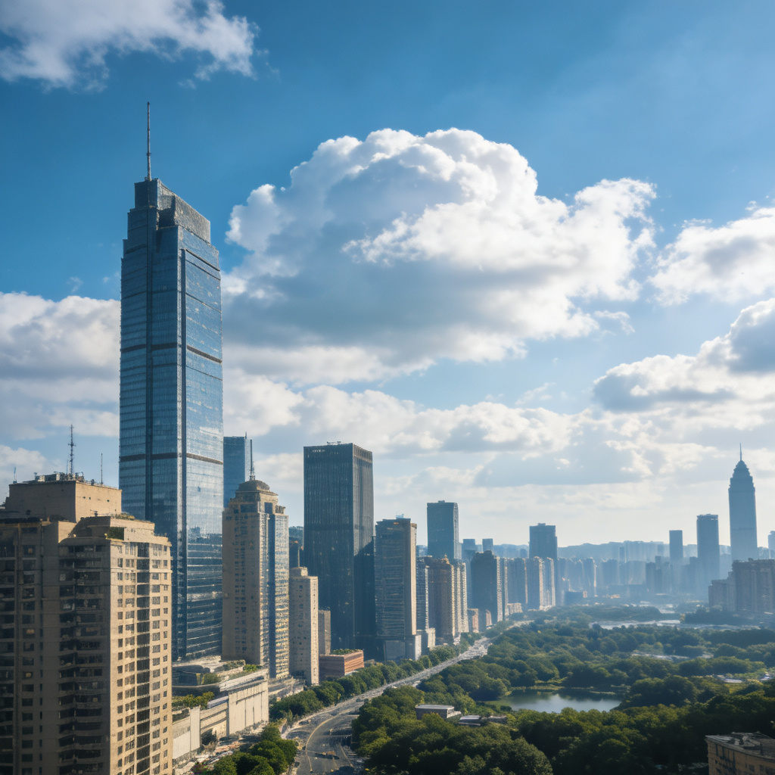
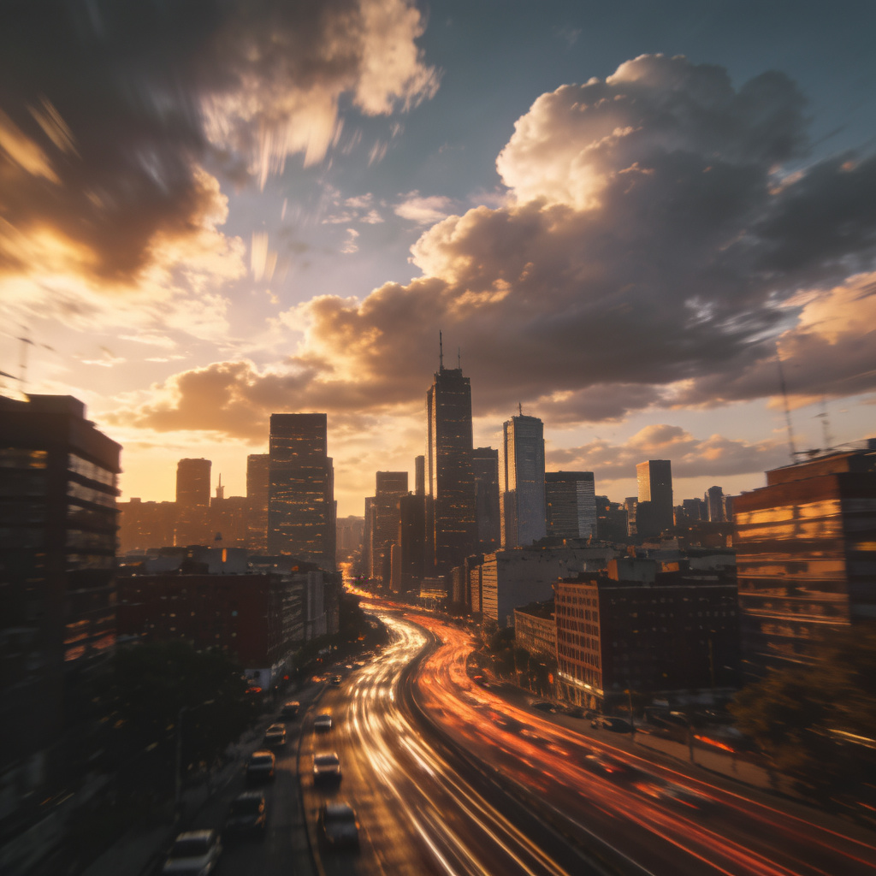

一张图片延展为动态画面
原始素材
AI 动态生成
一张普通的城市风景照片，画面静止，缺乏动态细节。
云彩飘动，街道上车水马龙，赋予静态图像全新的生命力。
AI 图生视频技术：让每一个像素都“活”起来，创造无限的视觉可能。
Notes:
接下来是第二个功能：图片转视频。大家看左边这张静态的城市风景照，再看右边，通过AI的处理，我们让这张照片“活”了起来。云彩开始飘动，街道上的车辆川流不息，整个画面充满了动感。这就是AI图生视频的魅力，它能赋予静态图像全新的生命力。

Slide 5
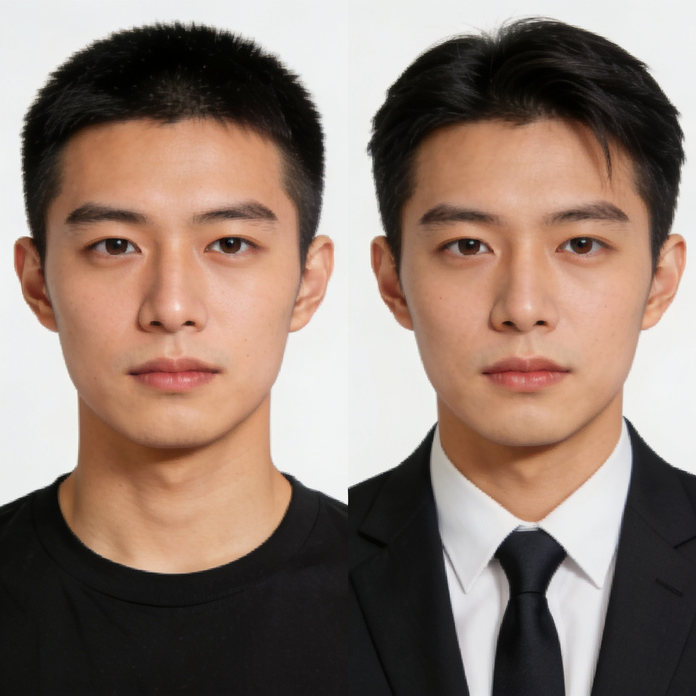
AI换脸与特效
原图：普通男性
换脸后：电影角色
利用AI换脸技术，将普通男性的面部特征完美融合到电影角色身上，效果逼真自然。这一演示使用了“即梦”AI工具中的分身替换功能，展示了AI在视觉特效领域的强大潜力。
Notes:
现在，我们来看看更有趣的AI换脸技术。大家看这张对比图，左边是一张普通的男性照片，右边是我们通过AI换脸技术，将他的脸替换到了一个电影角色身上的效果。是不是非常逼真？这就是AI换脸的强大之处，它能让我们轻松实现各种有趣的角色替换。

Slide 6
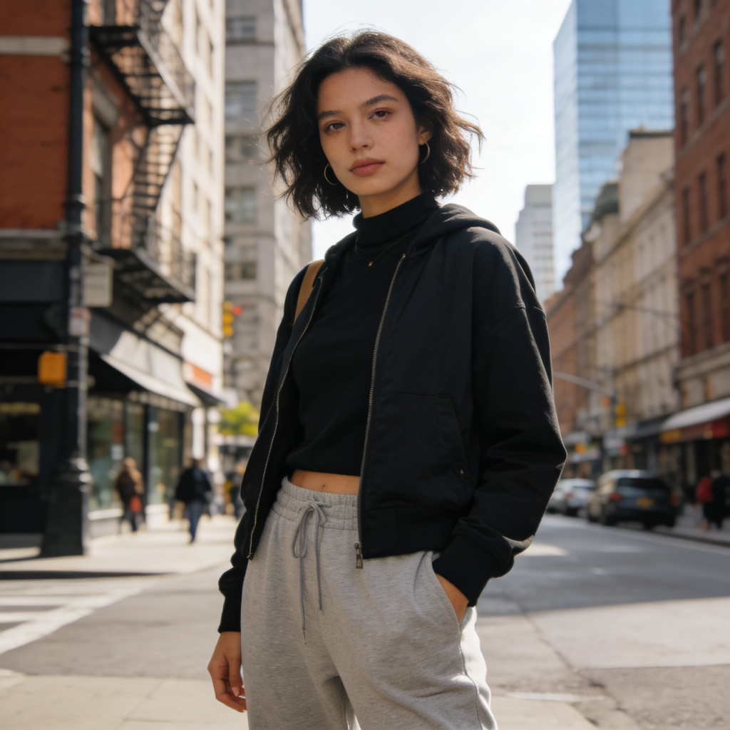
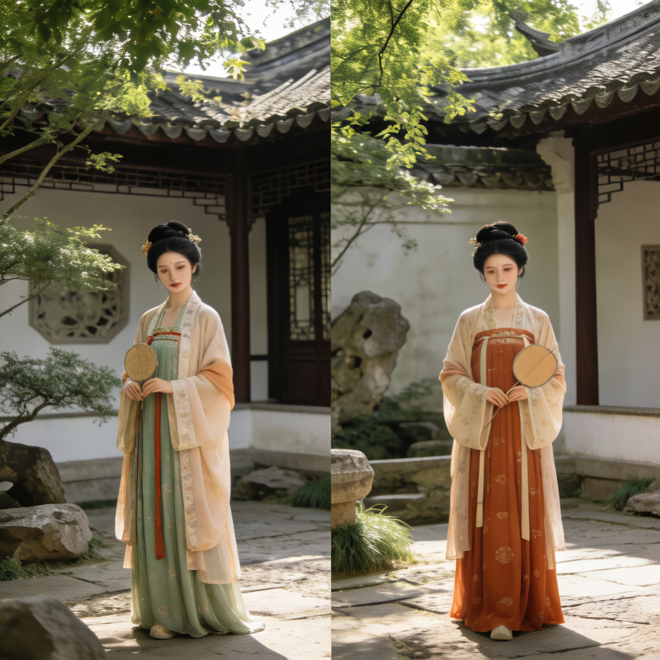

AI变装与风格特效
现代原图
穿着现代服装的女性站在城市街头
AI风格迁移
瞬间换上古风汉服，背景变为古色古香的庭院
Notes:
除了换脸，AI还能实现神奇的变装和风格特效。大家看左边，这是一位穿着现代服装的女士。再看右边，通过AI的处理，她不仅换上了美丽的古风汉服，连背景都变成了古代的庭院，整个画面的风格都发生了改变。这就是AI风格迁移和变装的魔力。

Slide 7
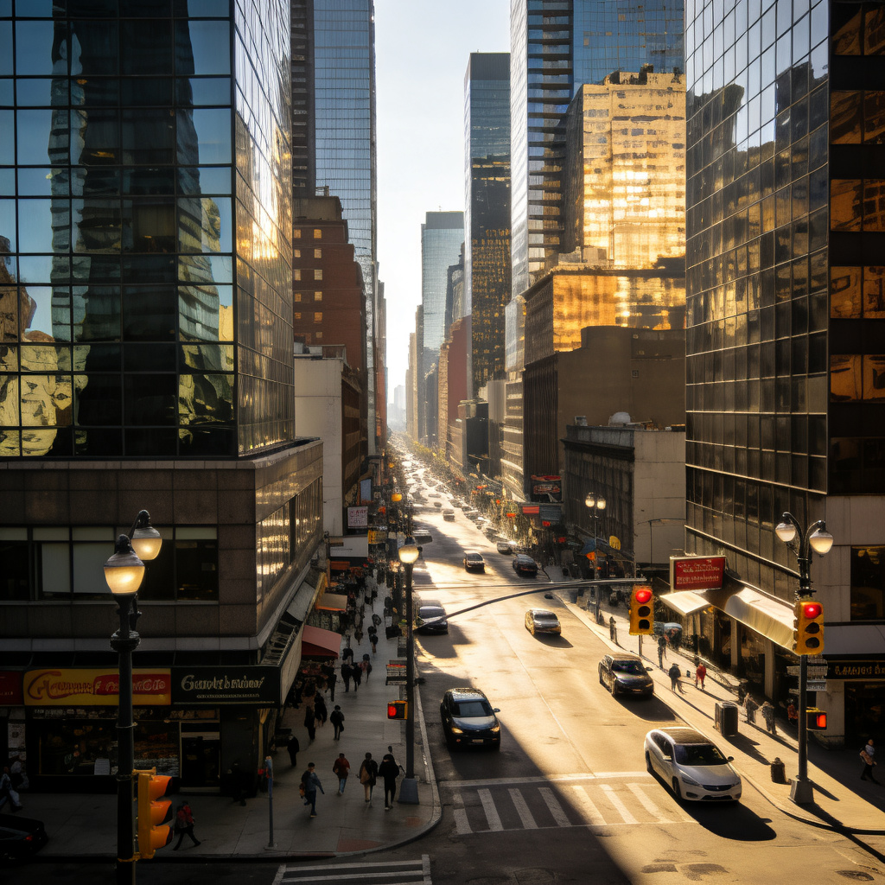
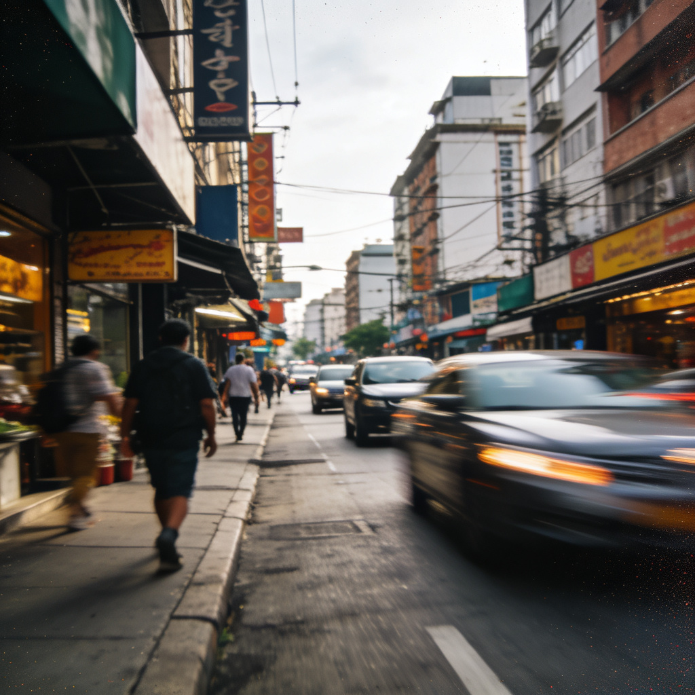

互动环节：猜猜看！
大家仔细观察这两张城市街景的截图，你们能分辨出哪一张是AI生成的，哪一张是真实拍摄的吗？请大家举手告诉我你的答案。
图片 A
图片 B
Notes:
看完了这么多精彩的展示，现在轮到大家来互动了！请大家仔细看屏幕上的这两张城市街景截图，它们看起来都非常逼真。那么问题来了，哪一张是AI生成的，哪一张又是真实拍摄的呢？请认为左边是AI生成的同学举手，认为右边是AI生成的同学举手。

Slide 8




互动环节：你最想看哪个？
今天我们展示了多种AI特效，包括换脸、变装、风格迁移和图片转视频。大家对哪一种效果最感兴趣，最想继续深入了解和观看更多案例呢？请大家举手投票！
AI换脸
AI变装
AI风格迁移
图片转视频
请为你喜欢的特效类型举手示意
Notes:
非常好！看来大家的观察力都非常敏锐。接下来，我们再来做一个小投票。今天我们展示了AI换脸、变装、风格迁移和图片转视频这几种特效，大家对哪一种最感兴趣，最想继续看更多的案例呢？请为你喜欢的特效类型举手！

Slide 9


课程总结
AI不止于图
静态到动态
创意无限
AI的能力已经从静态图像生成扩展到了动态视频创作，展现了强大的内容生成潜力。
AI能够将静态图片转化为生动的动态视频，为内容创作提供了全新的可能性。
AI换脸、变装、风格迁移等特效技术，让创意表达变得更加自由和有趣。
AI 正在重塑内容创作的边界，让想象力成为第一生产力。
Notes:
好了，我们今天的课程即将结束。让我们来简单总结一下今天所学的内容：首先，我们认识到AI的能力已经不止于生成静态图片，而是进入了动态视频的广阔领域。其次，我们看到AI能够赋予静态图片动态的生命力。最后，各种AI特效技术让我们的创意表达变得无限可能。希望今天的课程能给大家带来启发。

Slide 10

感谢观看！
期待下次课程与你继续探索AI的无限可能！
AI动态内容创作课程 · 2024
Notes:
非常感谢大家的积极参与和热情互动！今天的AI动态内容创作之旅就到这里。希望大家能感受到AI技术带来的乐趣和无限可能。我们下次课程再见！

